Slide 1

Крайние географические точки России
Презентация подготовлена
учителем географии и биологии МОУ «СОШ№5» г. Всеволожска Ленинградской области
Павловой Татьяной Александровной

Slide 2
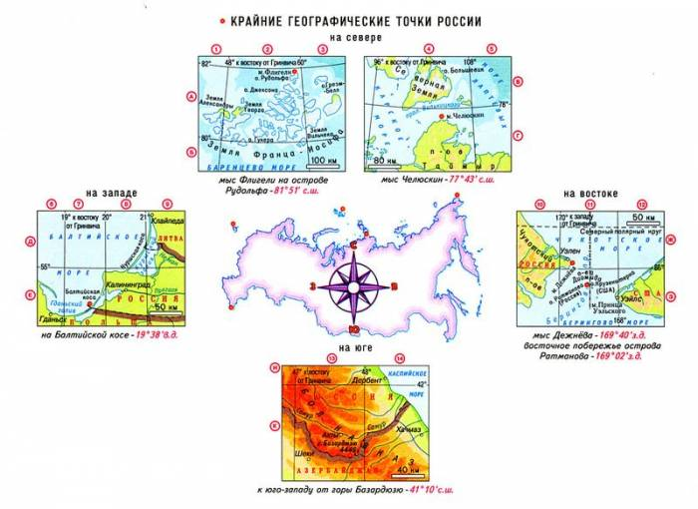

Slide 3
Крайняя островная восточная точка
Восточная точка — остров Ратманова, Чукотский автономный округ
65°47′ с. ш. 169°01′ з. д.

Slide 4
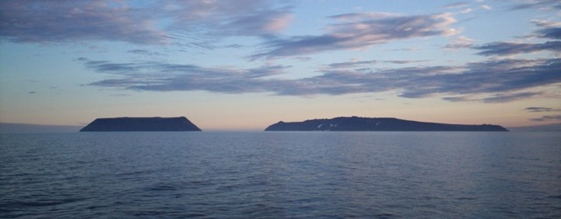
Остров Ратма́нова
Остров Ратма́нова (англ. Big Diomede Island — Большой Диомид, инуитск. Imaqliq) — остров в составе островов Диомида в Беринговом проливе, самая восточная точка территории Российской Федерации.
Административно относится к Чукотскому району Чукотского автономного округа. Постоянное население на острове отсутствует, однако здесь размещена база российских пограничников.

Slide 5
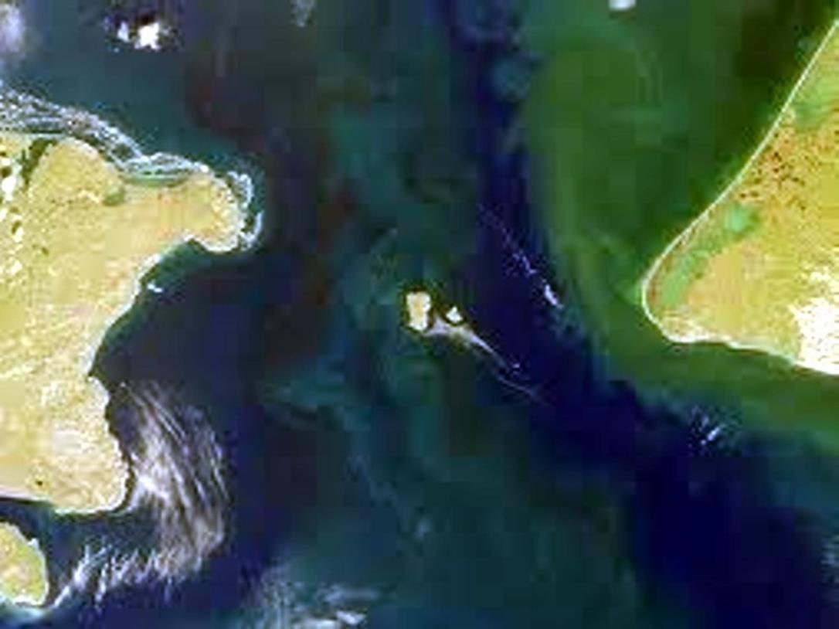
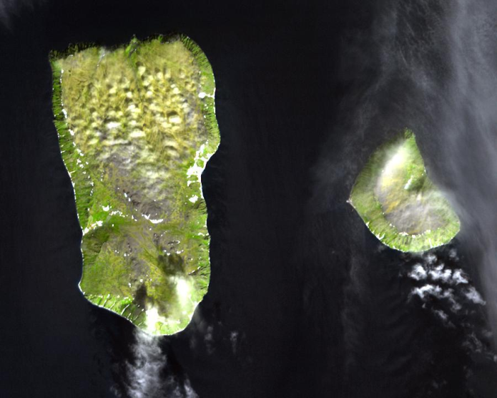

Slide 6
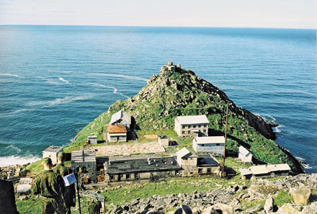
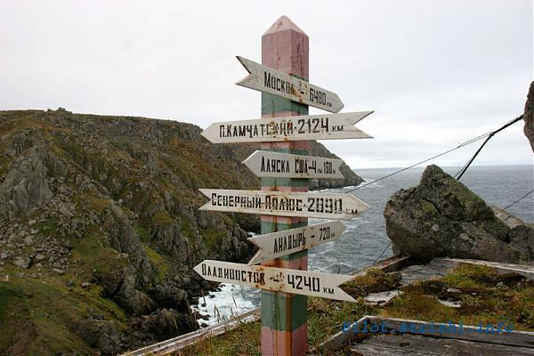

Slide 7
Крайняя материковая восточная точка
Восточная точка — мыс Дежнёва, Чукотский автономный округ

Slide 8
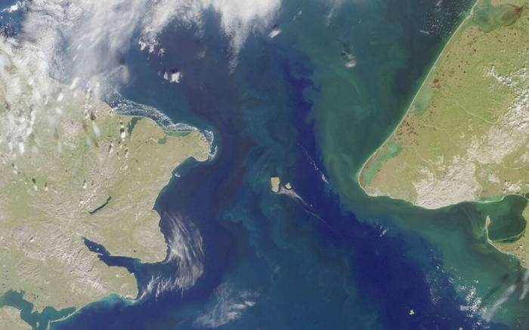
Мыс Дежнёва
Мыс Дежнёва (эск. Тугнехалха) — крайняя восточная точка Чукотского полуострова и, соответственно, крайняя восточная материковая точка России и всей Евразии.

Slide 9
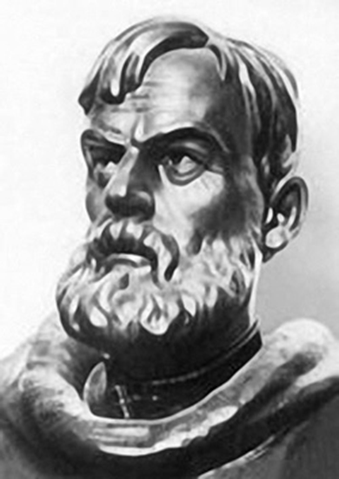
Семен Иванович Дежнев в 1648 году обогнул Чукотский полуостров с севера и доказал, что из Европы в Китай можно добраться и через северные моря. Он на 80 лет раньше Витуса Беринга прошел через пролив, отделяющий Америку от Евразии, но про русских первопроходцев в Старом Свете тогда мало что знали. Поэтому слава досталась Берингу. Однако в 1879 году, восстанавливая справедливость, шведский исследователь Арктики Нильс Норденшельд назвал крайнюю восточную точку Евразии – мыс Дежнева, именем русского мореплавателя. До этого времени мыс назывался Восточным.

Slide 10
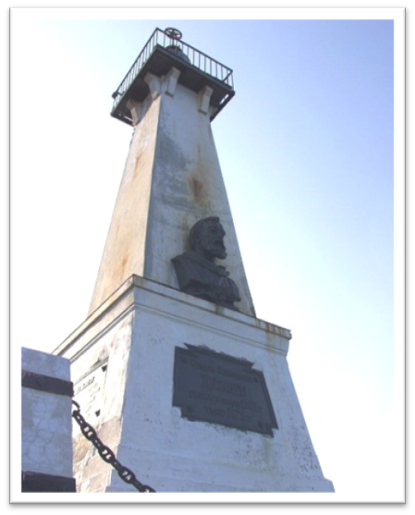
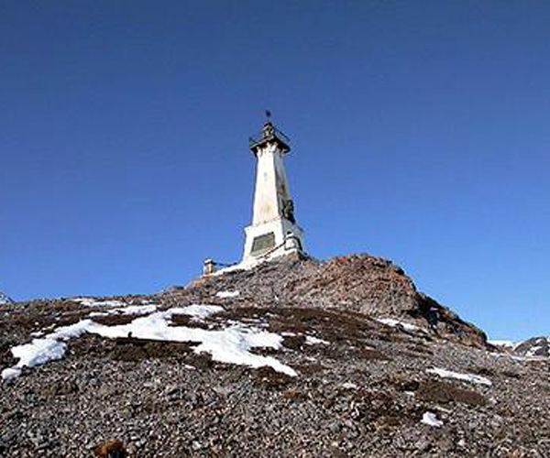
16-ти метровый маяк –своеобразный памятник С. Дежневу на мысе его имени.

Slide 11
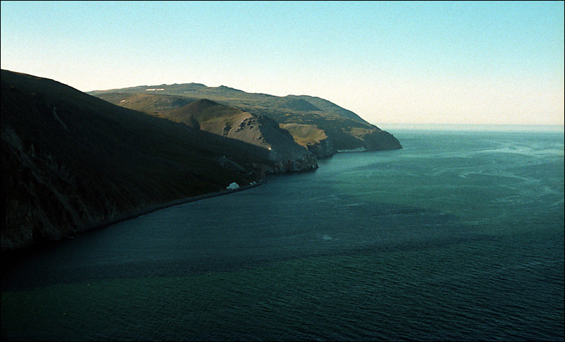

Slide 12
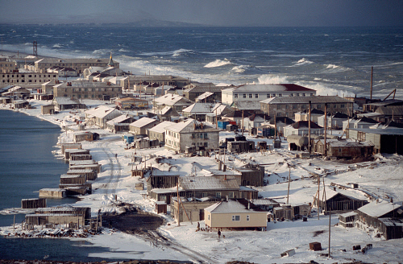
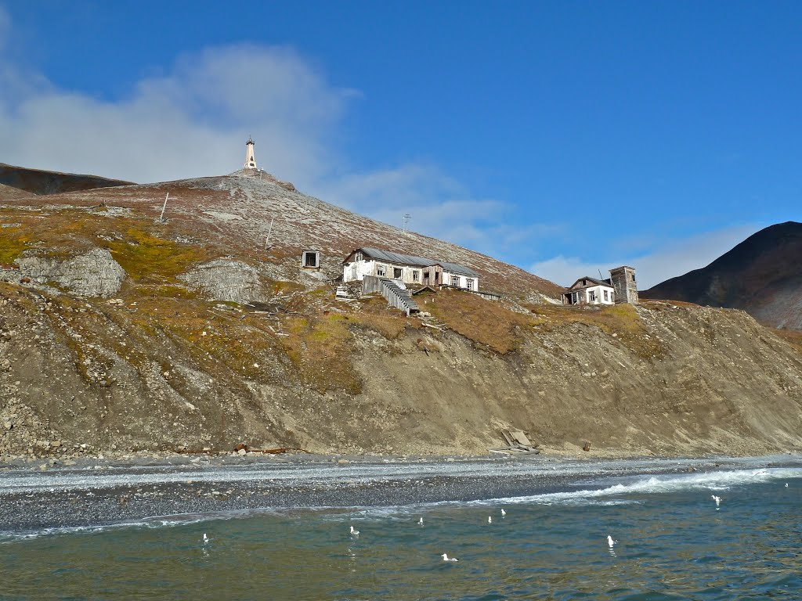
На мысе Дежнёва расположен населённый пункт Уэлен, а также заброшенный посёлок морских китобоев Наукан
Уэлен
Наукан

Slide 13
Крайняя южная точка
Южная точка — не именованная на картах точка с высотой свыше 3500 м расположена в 2,2 км к востоку от горы Рагдан и к юго-западу от гор Несен (3,7 км) и Базардюзю (7,3 км), Дагестан

Slide 14
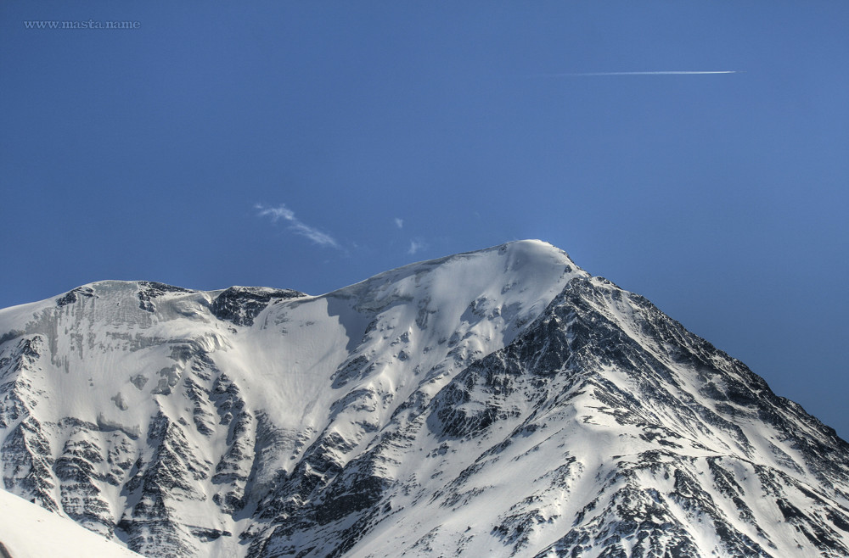
Базардюзю́
Базардюзю́ — вершина Водораздельного хребта Большого Кавказа на границе Азербайджана и России (Дагестан). Высота 4466 м.

Slide 15
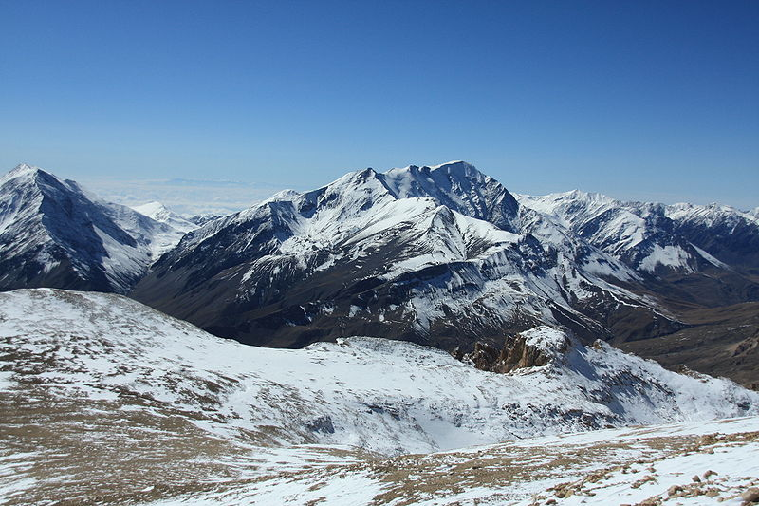

Slide 16
Базардюзю широко известна как самая южная точка России, но на самом деле она находится почти на 4 километра севернее этой точки, на расстоянии 7,3 км. В свою очередь, горы Рагдан и Несен находятся южнее Базардюзю и ближе к самой южной точке границы России, на расстояниях 2,2 и 3,7 км соответственно.

Slide 17
Крайняя западная точка
(Калининградская область)
Западная точка — погранзастава Нармельн, Балтийская коса Гданьского залива, Калининградская область
54°27′45″ с. ш. 19°38′19″ в. д.

Slide 18
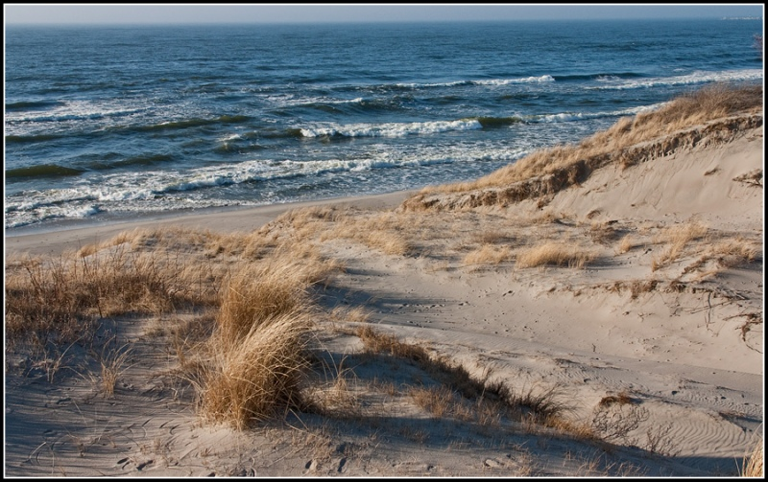

Slide 19
Крайняя западная точка компактной территории России
Западная точка — берег реки Педедзе, Псковская область (27°19’в.д.)

Slide 20
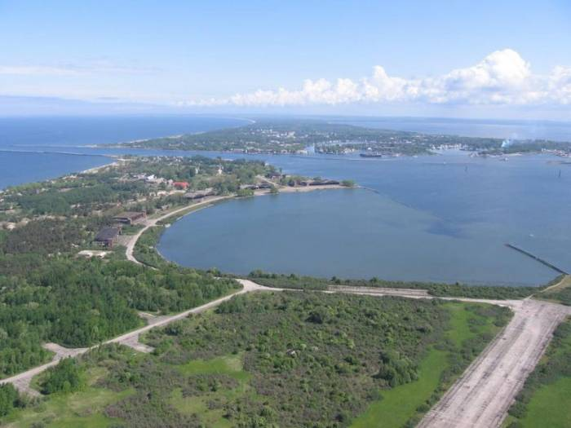
Западная точка компактной части России находится в Псковской области, чуть севернее стыка границ Эстонии, Латвии и России (27°17' в.д.).

Slide 21
Крайняя островная северная точка
Северная точка — окрестности мыса Флигели, Земля Франца-Иосифа, Архангельская область
81°50′35″ с. ш. 59°14′22″ в. д.

Slide 22
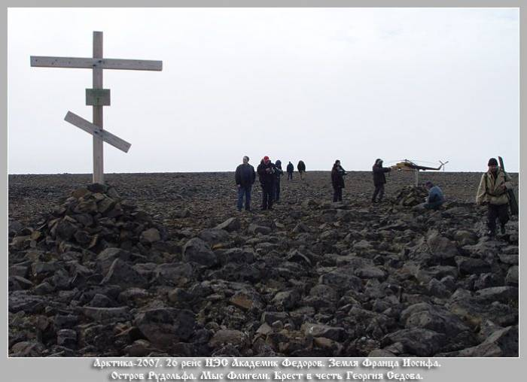
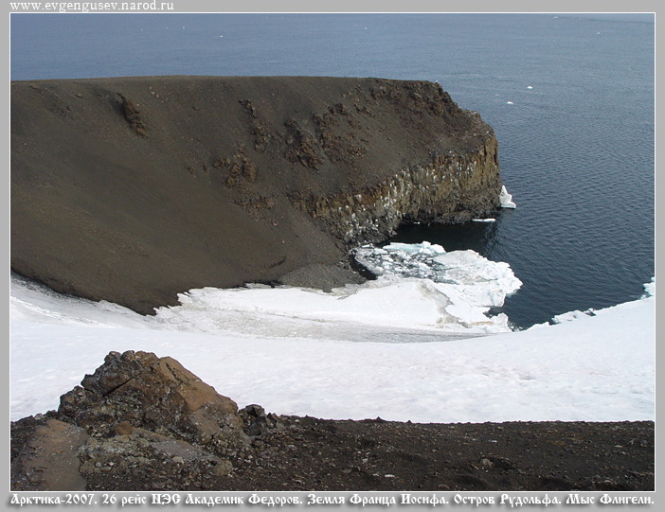
Остров Рудольфа — самый северный из островов Земли Франца-Иосифа. Мыс Флигели на острове — самая северная точка суши, принадлежащая Российской Федерации, одновременно самая северная точка Европы. Остров административно принадлежит Архангельской области. Площадь 297 км2. Почти полностью покрыт ледником.
Крест в честь Георгия Седова
Мыс Флигели

Slide 23
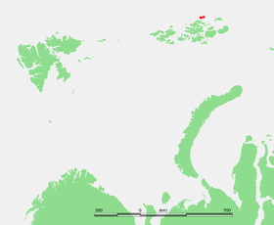
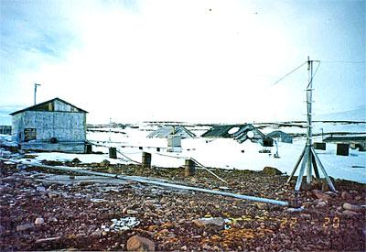
Остров, как и весь архипелаг Франца-Иосифа, открыт в 1873 австро-венгерской экспедицией исследователя Ю. Пайера, был назван по имени Рудольфа, кронпринца Австрии. В 1936 году на острове была создана база первой советской воздушной экспедиции на Северный полюс. Оттуда в мае 1937 года четыре тяжелых четырёхмоторных самолета АНТ-6 доставили папанинцев на вершину мира.

Slide 24
Крайняя материковая северная точка
Северная точка — мыс Челюскин, Красноярский край (77°43’с.ш)

Slide 25
Мыса Челюскин, который является самой северной точкой полуострова Таймыр и материка Евразия, человек впервые достиг в 1742 году. Тогда экспедиция во главе с Семеном Ивановичем Челюскиным назвала мыс Восточно-Северным. Она проходила в рамках Великой Северной экспедиции, которая была одобрена Адмиралтейств-коллегией, считавшей, что необходимо подробно исследовать север России от Печоры до Чукотки и сделать описание тех мест. В честь Семена Челюскина, полярного мореплавателя и исследователя севера России, мыс назвали уже в 1842 году, когда отмечали столетие его экспедиции.

Slide 26

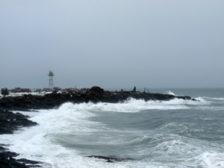
Мыс Челюскина северная оконечность полуострова Таймыр и самая северная точка материка Евразия.
На мысе в 1932 сооружена полярная станция.
Семен Челюскин

Slide 27
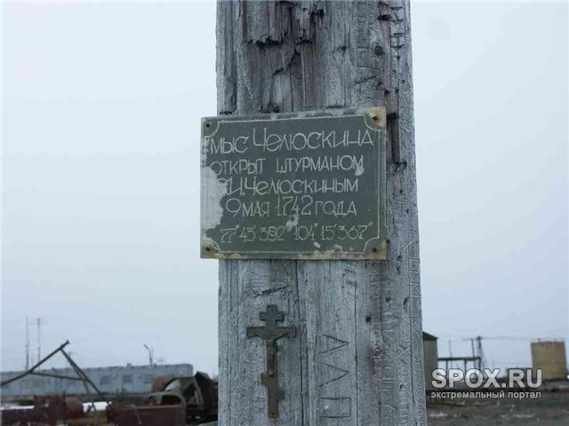
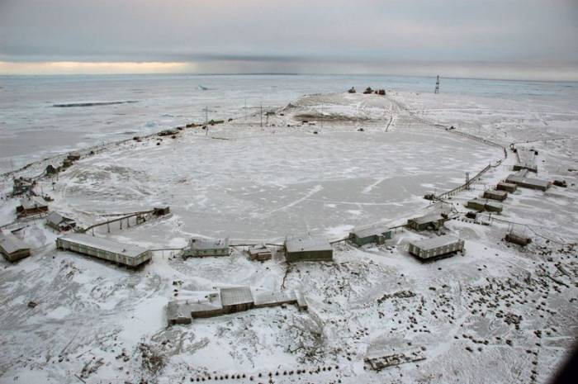
В настоящее время на мысе находится станция называемая радиометеорологическим центром, где зимуют от 8 до 10 человек. Здесь же расположен и самый северный аэродром континентальной Евразии «Мыс Челюскин», который обслуживается Хатангским объединённым авиапредприятием. От аэродрома осталась только вертолётная площадка, обслуживается военными.

